Slide 1
Hashi
Projektentwicklung mit Scrum – Team SG

Slide 2
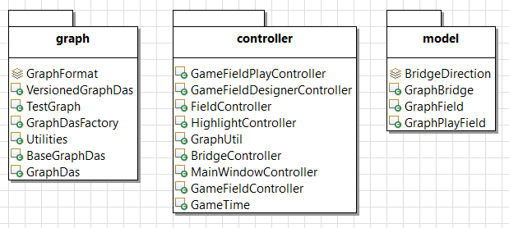
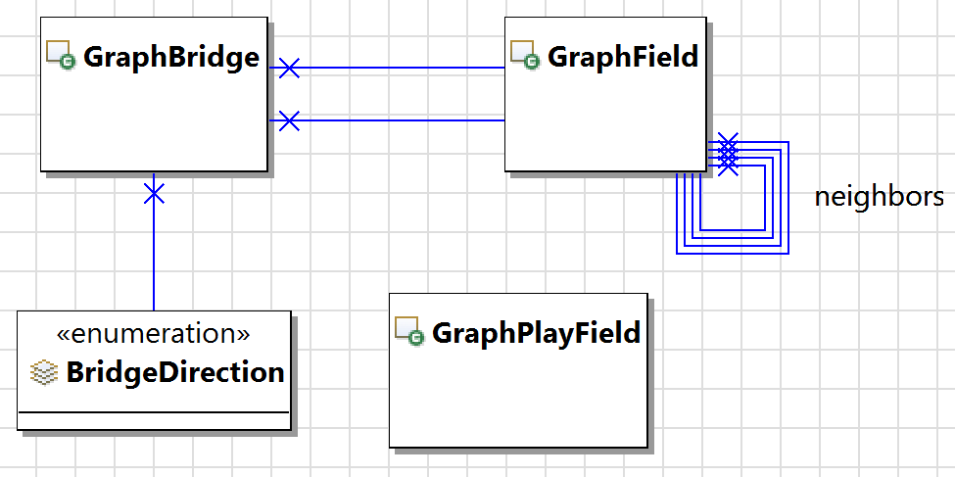
Klassendiagramm
Software unterteilt in 3 Packages
Model

Slide 3
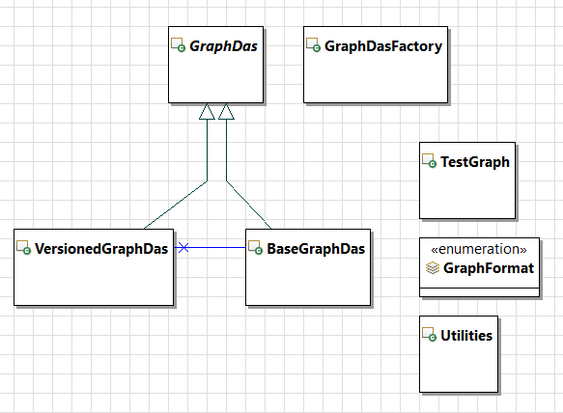
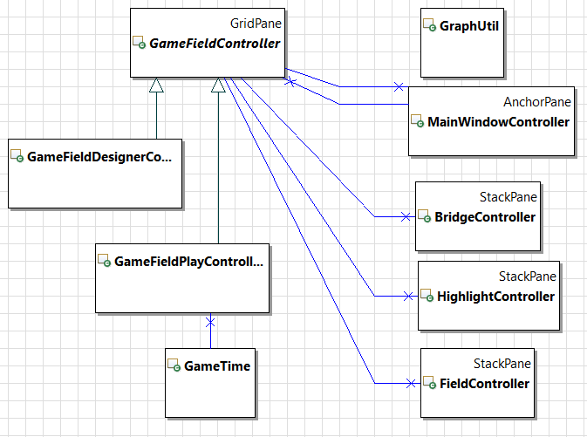
Klassendiagramm
Graph
Controller

Slide 4
Verwendete Patterns
MVC (Model-View-Controller)
Factory
Decorator
Command
Template
Notes:
MVC (Model-View-Controller):
Factory:
Decorator: Undo/Redo Funktionalität auf BaseGraphDAS
Command: Undo/Redo Kommands
Template:

Slide 5
Spiel speichern (XML-Datei/Json)

Slide 6
Product & Sprint Backlog

Slide 7
Metriken und Tests

Slide 8
Erfahrungen

Slide 9
Vergleich der Prozesse

Slide 10
Demo Spiel
Notes:
Screenshot Hashi, Funktionen Vorzeigen

Slide 11
Fragen?

